Slide 1


KELOMPOK 8
Pemodelan SIR Untuk Penyebaran Penyakit Pertusis dengan Vaksinasi Pada Populasi Manusia Konstan
PERMODELAN MATEMATIKA (B)

Slide 2


NAMA ANGGOTA KLOMPOK
Nuansa Cahaya Muhammad (5002211015)
Fajar Wahyu Pratama (5002211042)
BATUK PERTUSIS | 2023

Slide 3


Outline Pembahasan
1. Deskripsi
2. Asumsi
Penjelasan mengenai penyakit pertusis dan vaksinasimya
Asumsi yang digunakan dalam membangun model
3. Konstruksi Model
4. Analisis
Membangun model matematika dengan metode SIR
Titik kesetimbangan, Linierisasi dan Analisa kestabilan
BATUK PERTUSIS | 2023

Slide 4

01
PERTUSIS
whooping cough, tussis quinta,
violent cough, batuk seratus hari.

Slide 5

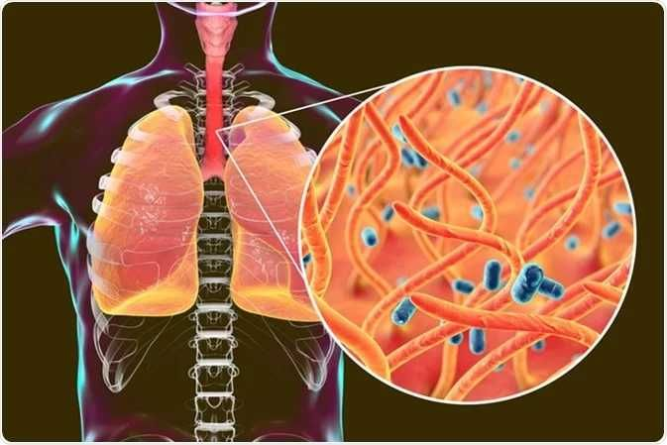
Deskripsi
Asumsi
Konstruksi
Analisis
Simulasi
Apa itu Pertusis?
Pertusis adalah penyakit yang sangat menular menginfeksi kekebalan pada manusia dan disebabkan oleh bakteri Bordetella pertussis
(Makinen et al., 2005)

Slide 6

Deskripsi
Asumsi
Konstruksi
Analisis
Simulasi
Batuk Pertusis
Penyakit pertusis ini di tandai dengan batuk yang berlangsung 28 hari sampai dengan 100 hari, individu yang sangat rentan adalah bayi dan anak-anak muda
(Elomaa et al., 2007)

Slide 7
Deskripsi
Asumsi
Konstruksi
Analisis
Simulasi
5.643 Kasus
Di Indonesia terdapat kasus Pertusis sebanyak 5.643 kasus, tidak menutup kemungkinan angka tersebut dapat bertambah tiap tahunnya.
Vaksinasi
Salah satu cara untuk mengurangi jumlah kasus pertusis ini adalah dengan pemberian vaksin. Vaksin yang digunakan adalah DPT (Diffteri, Pertussis, Tetanus), vaksin ditujukan untuk menghasilkan sistem pertahanan tubuh terhadap penyakit ini
Notes:
Imunisasi dasar DPT dapat diberikan tiga kali. Menurut Kementerian Kesehatan, imunisasi dasar dapat diberikan ketika anak berumur 2 bulan, 3 bulan, dan 4 bulan. Pemberian vaksin DPT kerap dikombinasikan dengan imunisasi HB atau hepatitis B.

Slide 8

Deskripsi
Asumsi
Konstruksi
Analisis
Simulasi
Pemodelan matematika ini diharapkan mampu menginterpretasi dan memprediksi penyebaran penyakit pertusis dan langkah penangannya berupa vaksinasi
Notes:
Imunisasi dasar DPT dapat diberikan tiga kali. Menurut Kementerian Kesehatan, imunisasi dasar dapat diberikan ketika anak berumur 2 bulan, 3 bulan, dan 4 bulan. Pemberian vaksin DPT kerap dikombinasikan dengan imunisasi HB atau hepatitis B.

Slide 9
02
ASUMSI
Asumsi yang digunakan dalam membangun model

Slide 10
Deskripsi
Asumsi
Konstruksi
Analisis
Simulasi
ASUMSI AWAL
Populasi
tingkat kelahiran
tingkat penularan
Populasi manusia dianggap konstan
Adanya tingkat kelahiran alami individu yang menjadi masukkan data
Adanya tingkat penularan dari individu terinfeksi ke individu rentan

Slide 11
Deskripsi
Asumsi
Konstruksi
Analisis
Simulasi
ASUMSI AWAL
Tingkat Imunitas
Adanya tingkat imunitas individu, dimana apabila individu kehilangan imunitas maka individu tersebut mudah terinfeksi
Laju Alami
Adanya laju kelahiran dan laju kematian alami

Slide 12
03
KONSTRUKSI
Membangun model matematika dengan metode VSIR

Slide 13
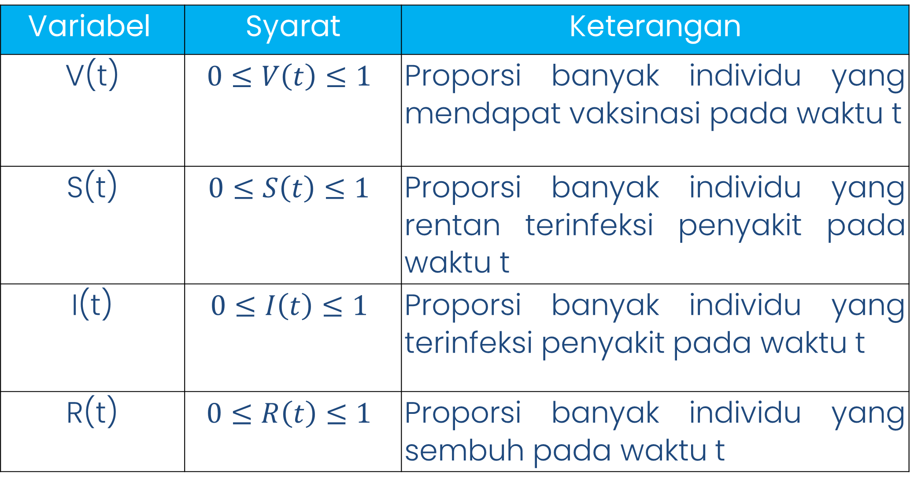
Deskripsi
Asumsi
Konstruksi
Analisis
Simulasi
Daftar Variabel
Variabel | Syarat | Keterangan
V(t) | $$0≤V\left(t\right)≤1$$ | Proporsi banyak individu yang mendapat vaksinasi pada waktu t
S(t) | $$0≤S\left(t\right)≤1$$ | Proporsi banyak individu yang rentan terinfeksi penyakit pada waktu t
I(t) | $$0≤I\left(t\right)≤1$$ | Proporsi banyak individu yang terinfeksi penyakit pada waktu t
R(t) | $$0≤R\left(t\right)≤1$$ | Proporsi banyak individu yang sembuh pada waktu t

Slide 14
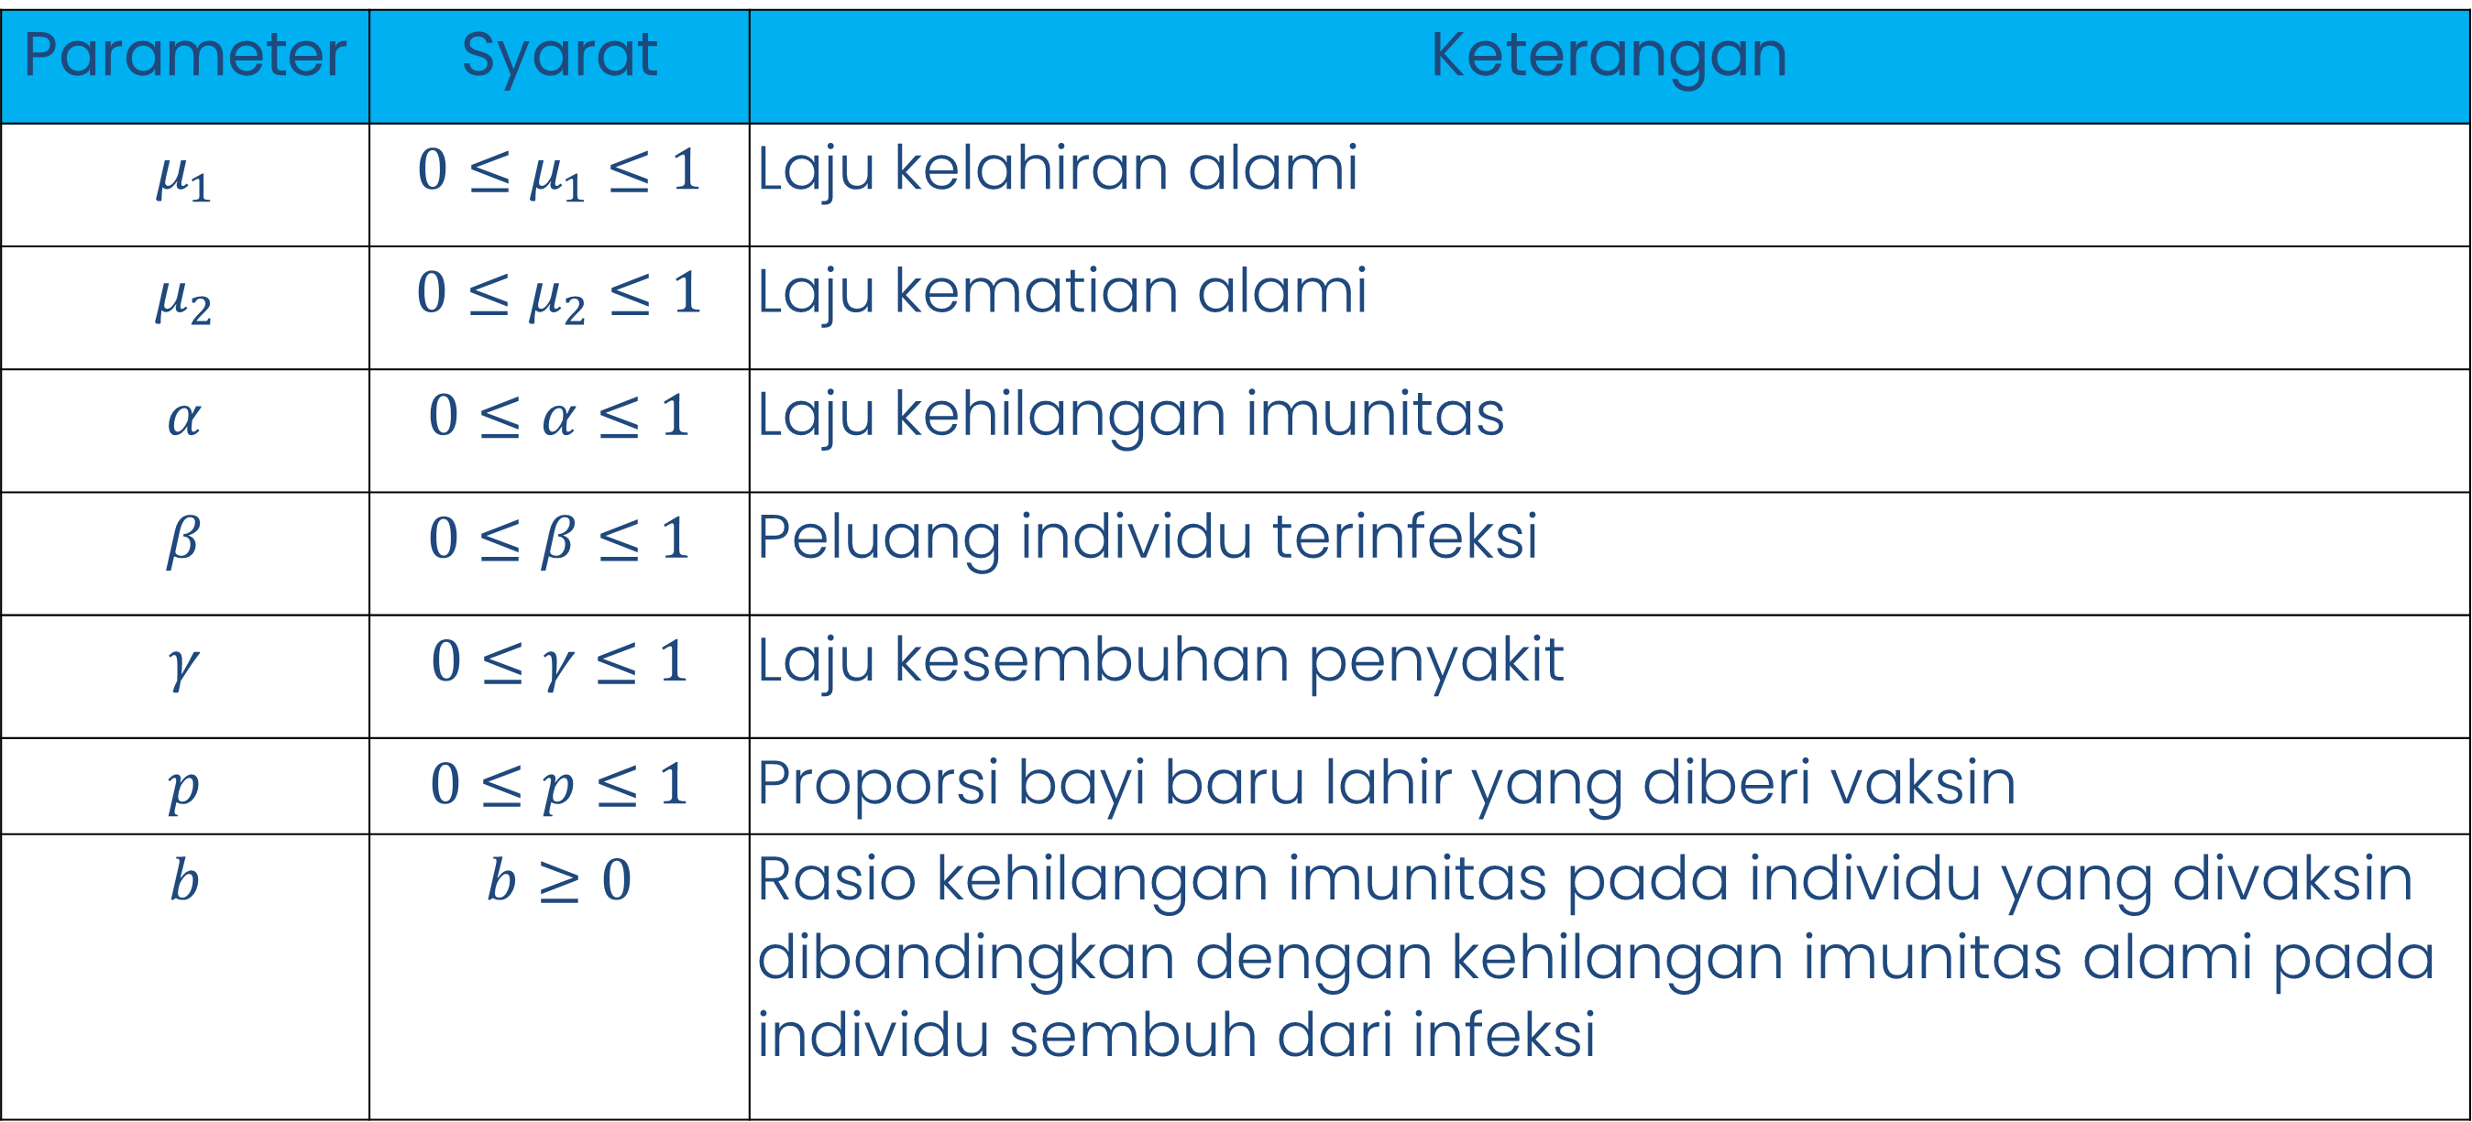
Deskripsi
Asumsi
Konstruksi
Analisis
Simulasi
Daftar Parameter
Parameter | Syarat | Keterangan
$$μ_{1}$$ | $$0≤μ_{1}≤1$$ | Laju kelahiran alami
$$μ_{2}$$ | $$0≤μ_{2}≤1$$ | Laju kematian alami
$$α$$ | $$0≤α≤1$$ | Laju kehilangan imunitas
$$β$$ | $$0≤β≤1$$ | Peluang individu terinfeksi
$$γ$$ | $$0≤γ≤1$$ | Laju kesembuhan penyakit
$$p$$ | $$0≤p≤1$$ | Proporsi bayi baru lahir yang diberi vaksin
$$b$$ | $$b≥0$$ | Rasio kehilangan imunitas pada individu yang divaksin dibandingkan dengan kehilangan imunitas alami pada individu sembuh dari infeksi

Slide 15
Deskripsi
Asumsi
Konstruksi
Analisis
Simulasi
Diagram Kompartemen
Start

Slide 16
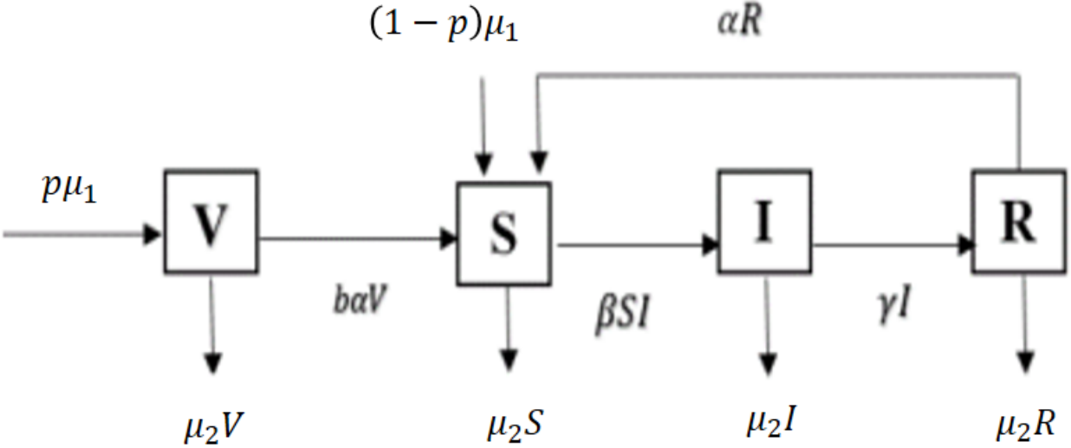

Deskripsi
Asumsi
Konstruksi
Analisis
Simulasi
Diagram kompartemen Proses penyebaran penyakit pertusis dengan vaksinasi dalam suatu populasi

Slide 17
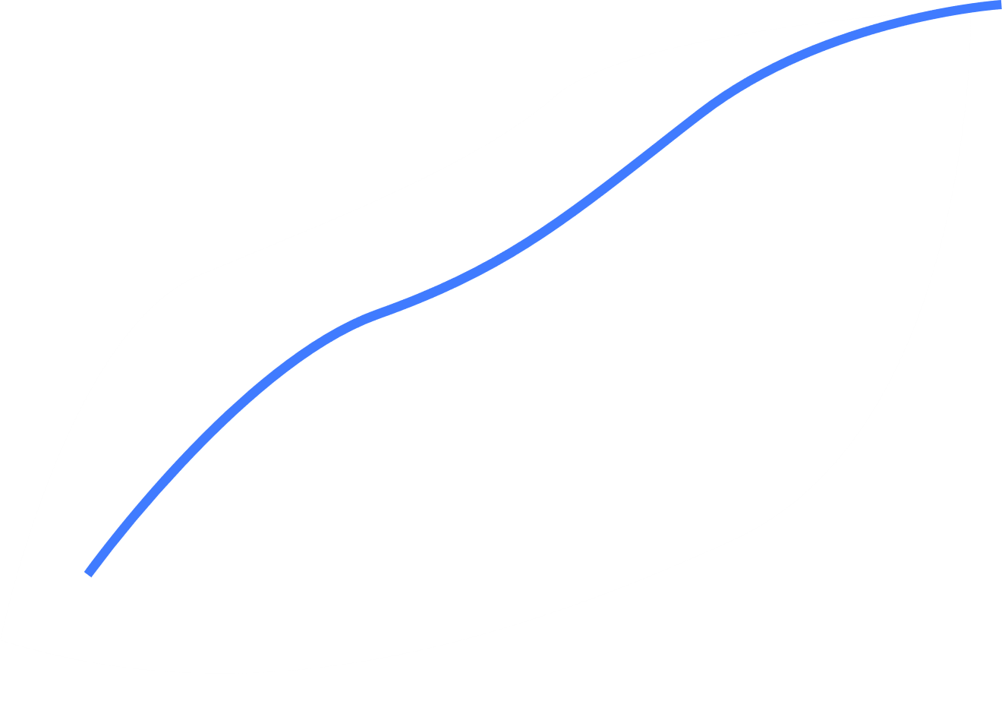
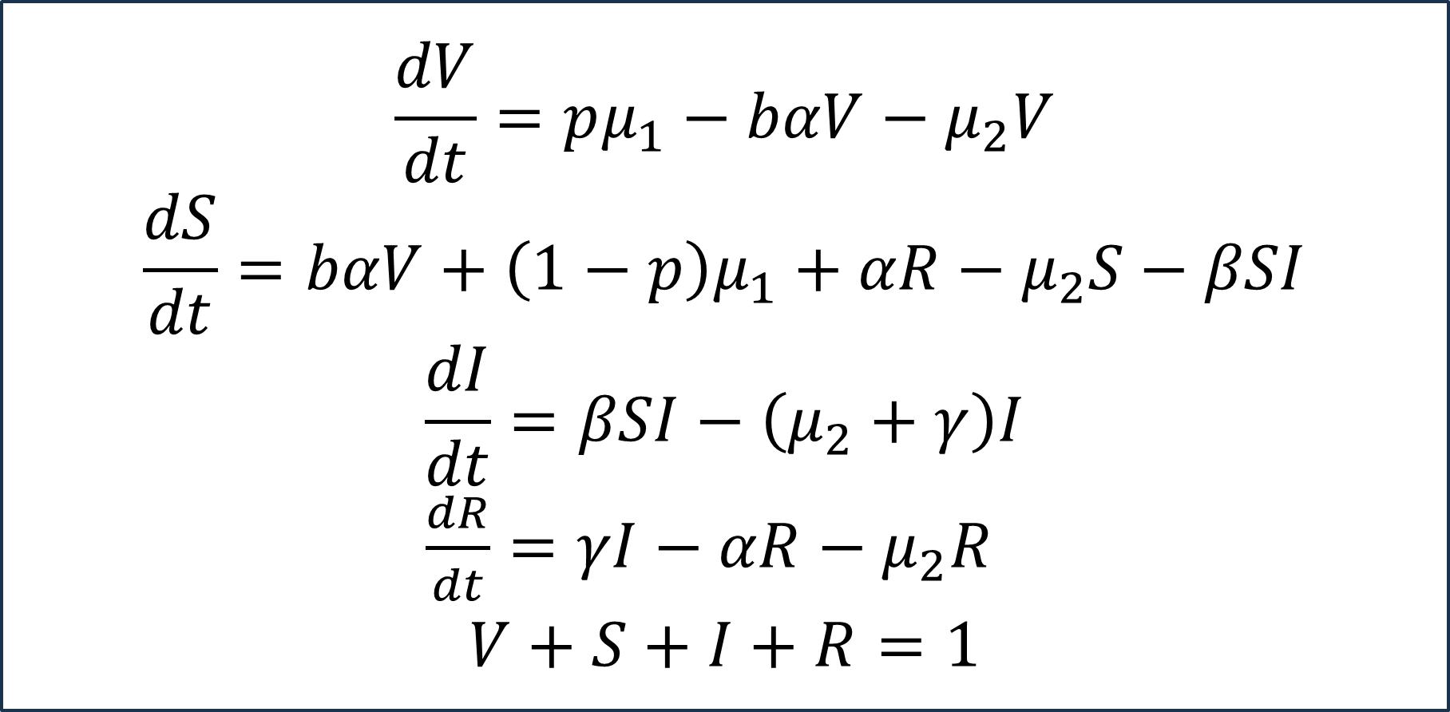
Deskripsi
Asumsi
Konstruksi
Analisis
Simulasi
Dari diagram kompartemen didapatkan persamaan berikut :
$$\frac{dV}{dt}=pμ_{1}−bαV−μ_{2}V$$
$$\frac{dS}{dt}=bαV+\left(1−p\right)μ_{1}+αR−μ_{2}S−βSI$$
$$\frac{dI}{dt}=βSI−\left(μ_{2}+γ\right)I$$
$\frac{dR}{dt}=γI−αR−μ_{2}R$
$$V+S+I+R=1$$

Slide 18
04
ANALISIS
Titik kesetimbangan, Linierisasi dan Analisa kestabilan

Slide 19
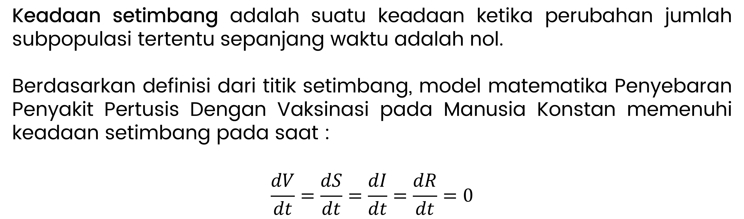
Deskripsi
Asumsi
Konstruksi
Analisis
Simulasi
Titik Setimbang Model Matematika Penyebaran Penyakit Pertusis Dengan Vaksinasi Pada Manusia Konstan
Keadaan setimbang adalah suatu keadaan ketika perubahan jumlah subpopulasi tertentu sepanjang waktu adalah nol.
Berdasarkan definisi dari titik setimbang, model matematika Penyebaran Penyakit Pertusis Dengan Vaksinasi pada Manusia Konstan memenuhi keadaan setimbang pada saat :
$$\frac{dV}{dt}=\frac{dS}{dt}=\frac{dI}{dt}=\frac{dR}{dt}=0$$

Slide 20

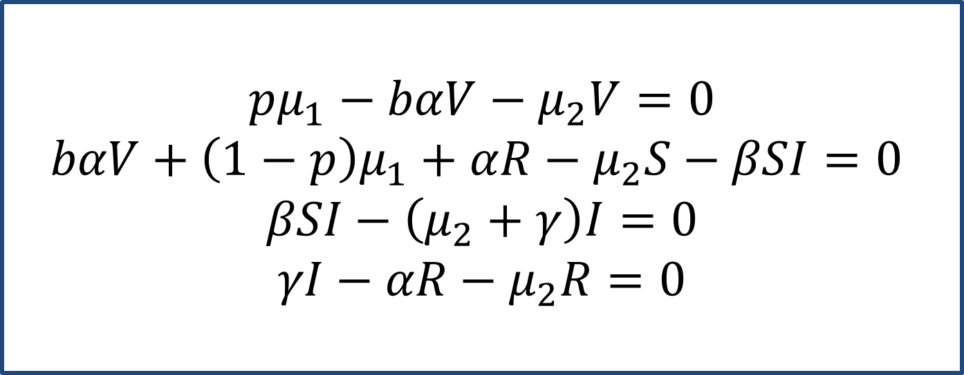
Deskripsi
Asumsi
Konstruksi
Analisis
Simulasi
$$pμ_{1}−bαV−μ_{2}V=0$$
$$bαV+\left(1−p\right)μ_{1}+αR−μ_{2}S−βSI=0$$
$$βSI−\left(μ_{2}+γ\right)I=0$$
$$γI−αR−μ_{2}R=0$$
Dari persamaan-persamaan diatas diperoleh suatu titik setimbang non endemik dan suatu titik setimbang endemik pertusis.

Slide 21
Deskripsi
Asumsi
Konstruksi
Analisis
Simulasi
Titik Setimbang Non- Endemik

Slide 22

Deskripsi
Asumsi
Konstruksi
Analisis
Simulasi
Titik Setimbang Non-Endemik
Titik setimbang non endemik atau titik setimbang bebas penyakit merupakan suatu kondisi saat tidak terjadi penyebaran penyakit pertusis pada suatu wilayah.

Slide 23
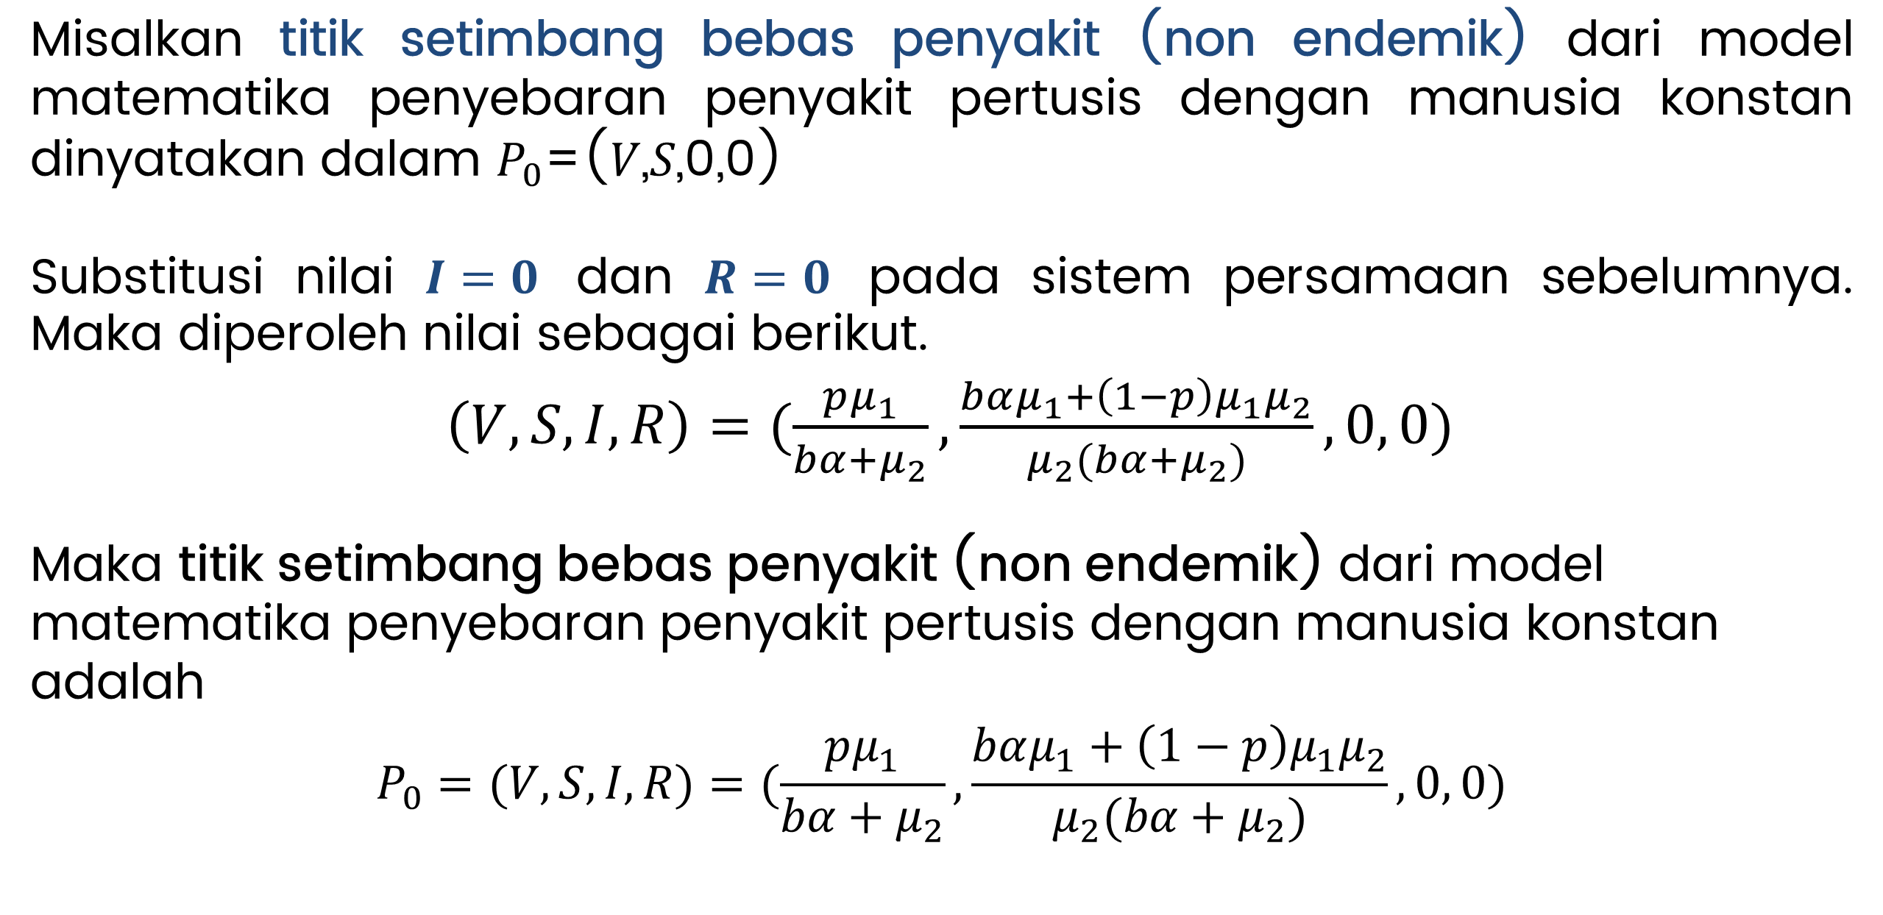
Deskripsi
Asumsi
Konstruksi
Analisis
Simulasi
Titik Setimbang Non-Endemik
Misalkan titik setimbang bebas penyakit (non endemik) dari model matematika penyebaran penyakit pertusis dengan manusia konstan dinyatakan dalam $P_{0}$=(𝑉,𝑆,0,0)
Substitusi nilai $I=0$ dan $R=0$ pada sistem persamaan sebelumnya. Maka diperoleh nilai sebagai berikut.
$\left(V,S,I,R\right)=(\frac{pμ_{1}}{bα+μ_{2}},\frac{bαμ_{1}+\left(1−p\right){μ_{1}μ}_{2}}{μ_{2}(bα+μ_{2})},0, 0)$
Maka titik setimbang bebas penyakit (non endemik) dari model matematika penyebaran penyakit pertusis dengan manusia konstan adalah
$$P_{0}=(V,S,I,R)=(\frac{pμ_{1}}{bα+μ_{2}},\frac{bαμ_{1}+\left(1−p\right){μ_{1}μ}_{2}}{μ_{2}(bα+μ_{2})},0, 0)$$

Slide 24
Deskripsi
Asumsi
Konstruksi
Analisis
Simulasi
Titik Setimbang Endemik

Slide 25
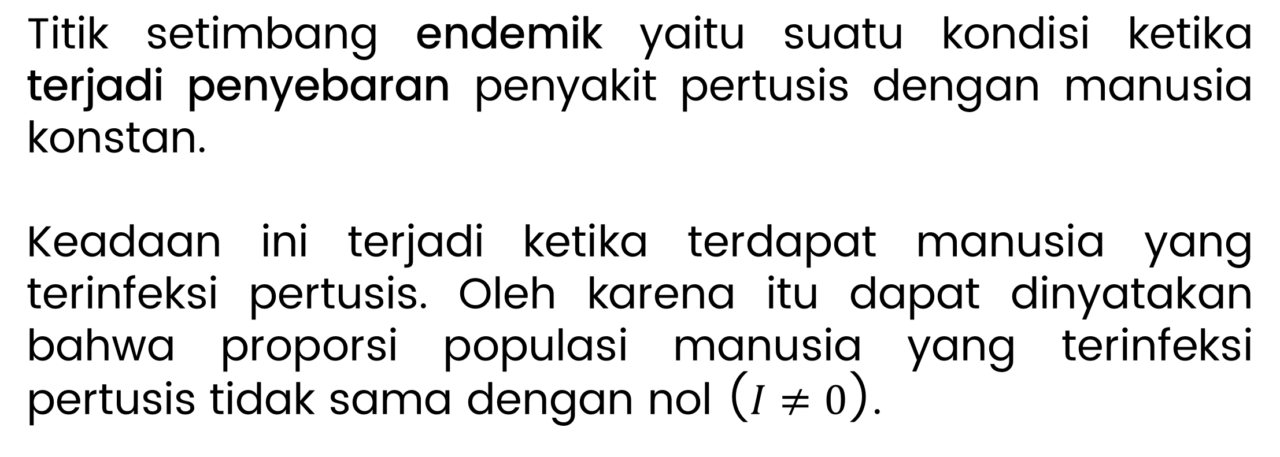
Deskripsi
Asumsi
Konstruksi
Analisis
Simulasi
Titik setimbang Endemik
Titik setimbang endemik yaitu suatu kondisi ketika terjadi penyebaran penyakit pertusis dengan manusia konstan.
Keadaan ini terjadi ketika terdapat manusia yang terinfeksi pertusis. Oleh karena itu dapat dinyatakan bahwa proporsi populasi manusia yang terinfeksi pertusis tidak sama dengan nol ($I≠0$).

Slide 26
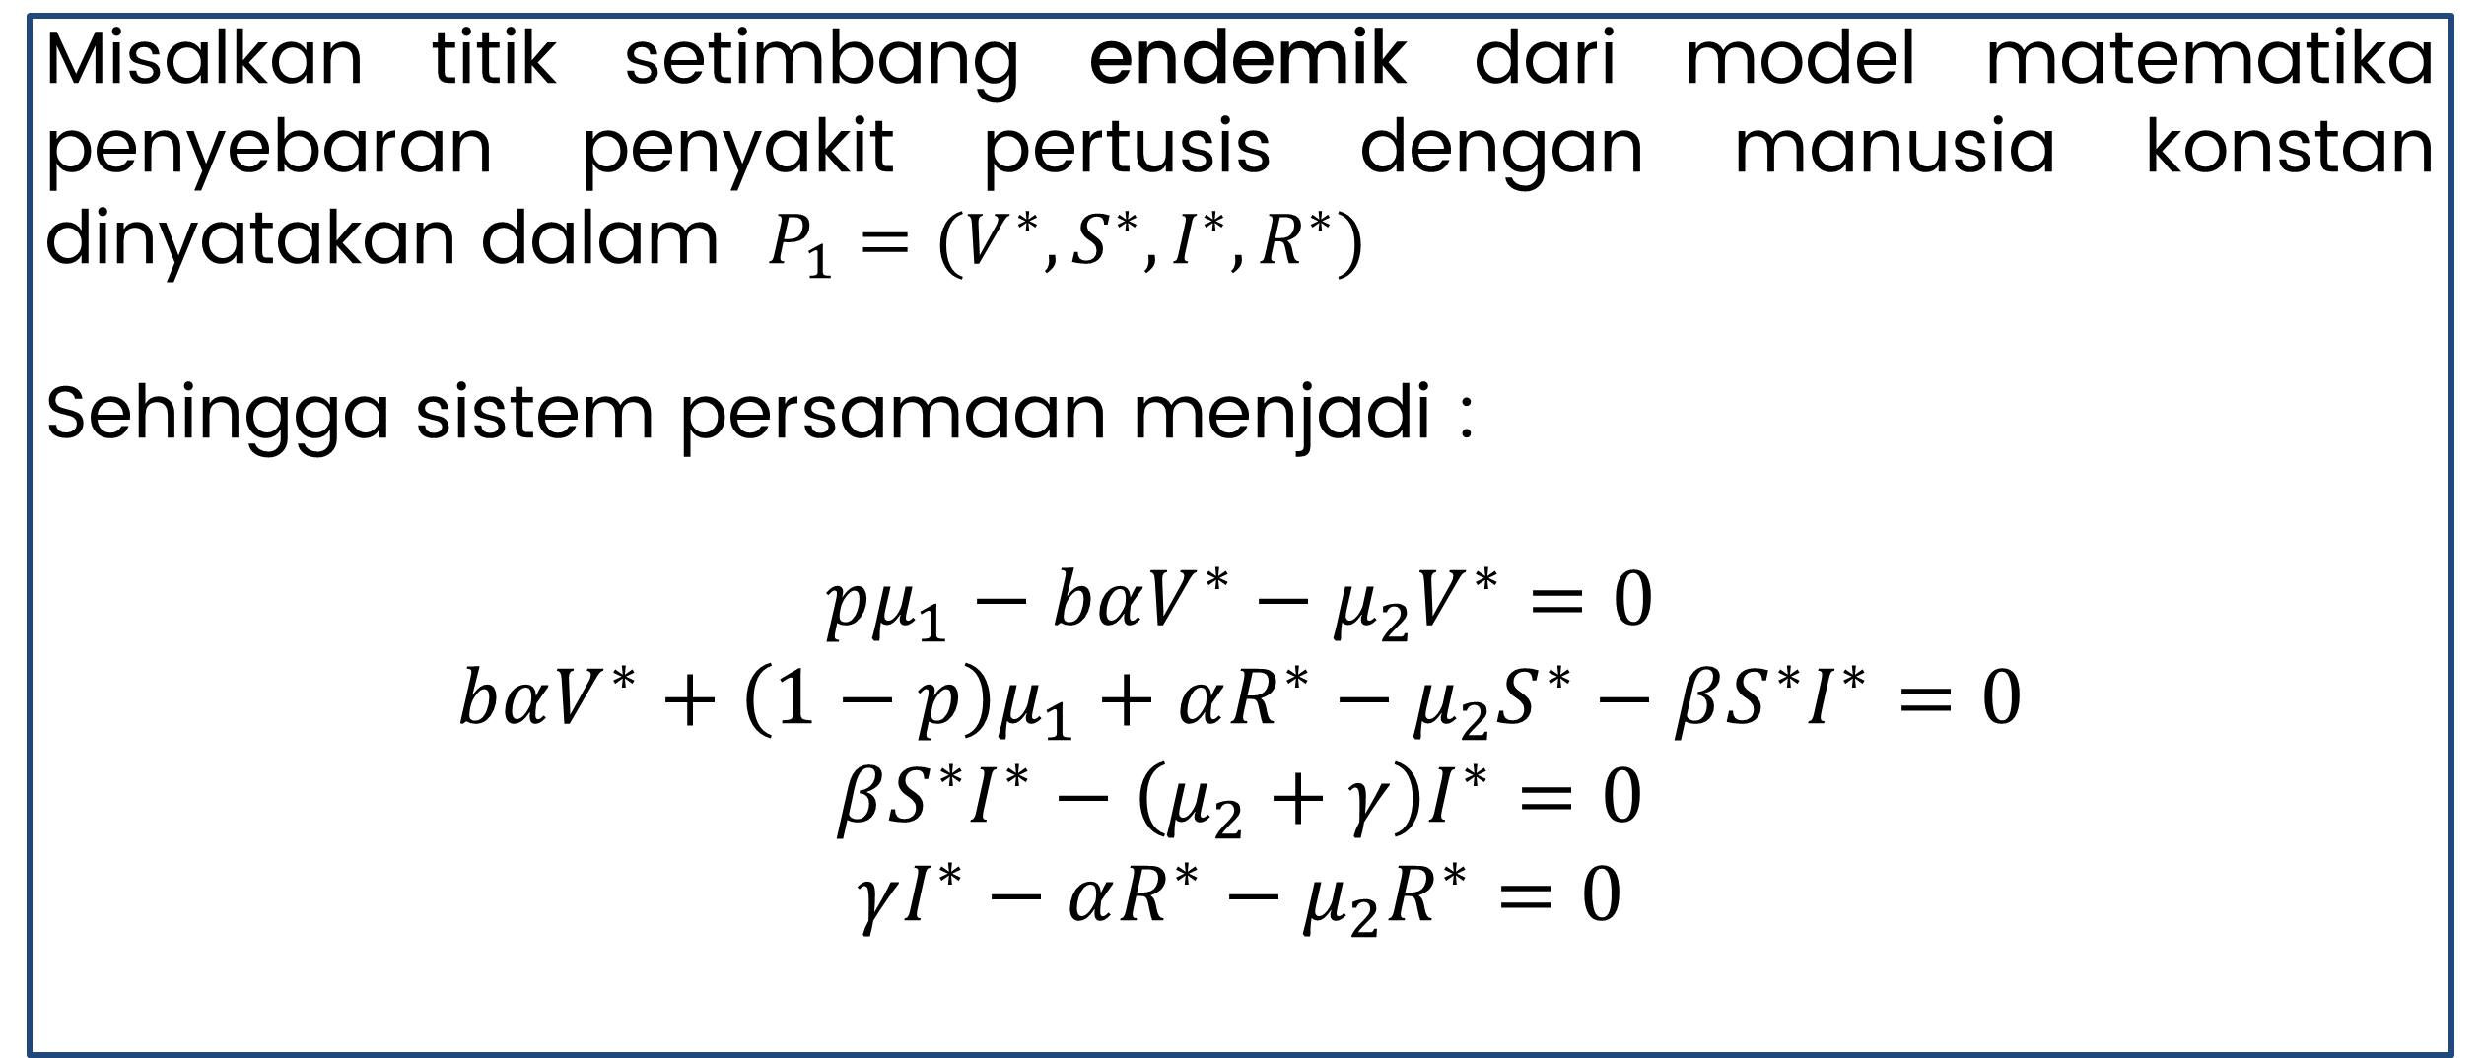
Deskripsi
Asumsi
Konstruksi
Analisis
Simulasi
Titik setimbang Endemik
Misalkan titik setimbang endemik dari model matematika penyebaran penyakit pertusis dengan manusia konstan dinyatakan dalam $P_{1}=(V^{∗},S^{∗},I^{∗},R^{∗})$
Sehingga sistem persamaan menjadi :
$$pμ_{1}−bαV^{∗}−μ_{2}V^{∗}=0$$
$$bαV^{∗}+\left(1−p\right)μ_{1}+αR^{∗}−μ_{2}S^{∗}−βS^{∗}I^{∗}=0$$
$$βS^{∗}I^{∗}−\left(μ_{2}+γ\right)I^{∗}=0$$
$$γI^{∗}−αR^{∗}−μ_{2}R^{∗}=0$$

Slide 27
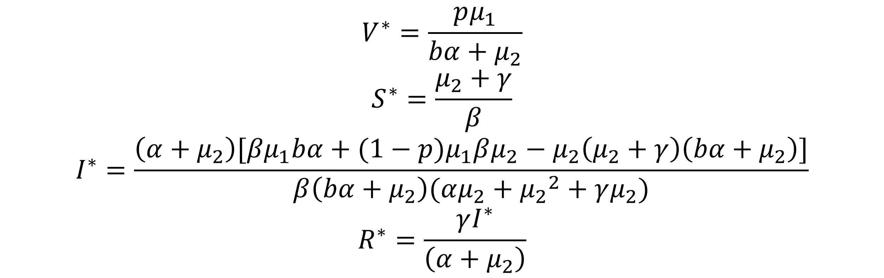

Deskripsi
Asumsi
Konstruksi
Analisis
Simulasi
Titik setimbang Endemik
Dengan mensubtitusikan nilai $I≠0$ akan diperoleh titik setimbang endemik dari model matematika penyebaran penyakit pertusis dengan manusia konstan $P_{1}=(V^{∗},S^{∗},I^{∗},R^{∗})$ adalah sebagai berikut.
$$V^{∗}=\frac{pμ_{1}}{bα+μ_{2}}$$
$$S^{∗}=\frac{μ_{2}+γ}{β}$$
$$I^{∗}=\frac{\left(α+μ_{2}\right)[{βμ}_{1}{bα+(1−p)μ}_{1}βμ_{2}−μ_{2}\left(μ_{2}+γ\right)\left(bα+μ_{2}\right)]}{β\left(bα+μ_{2}\right)(αμ_{2}+{μ_{2}}^{2}+γμ_{2})}$$
$$R^{∗}=\frac{γI^{∗}}{\left(α+μ_{2}\right)}$$

Slide 28
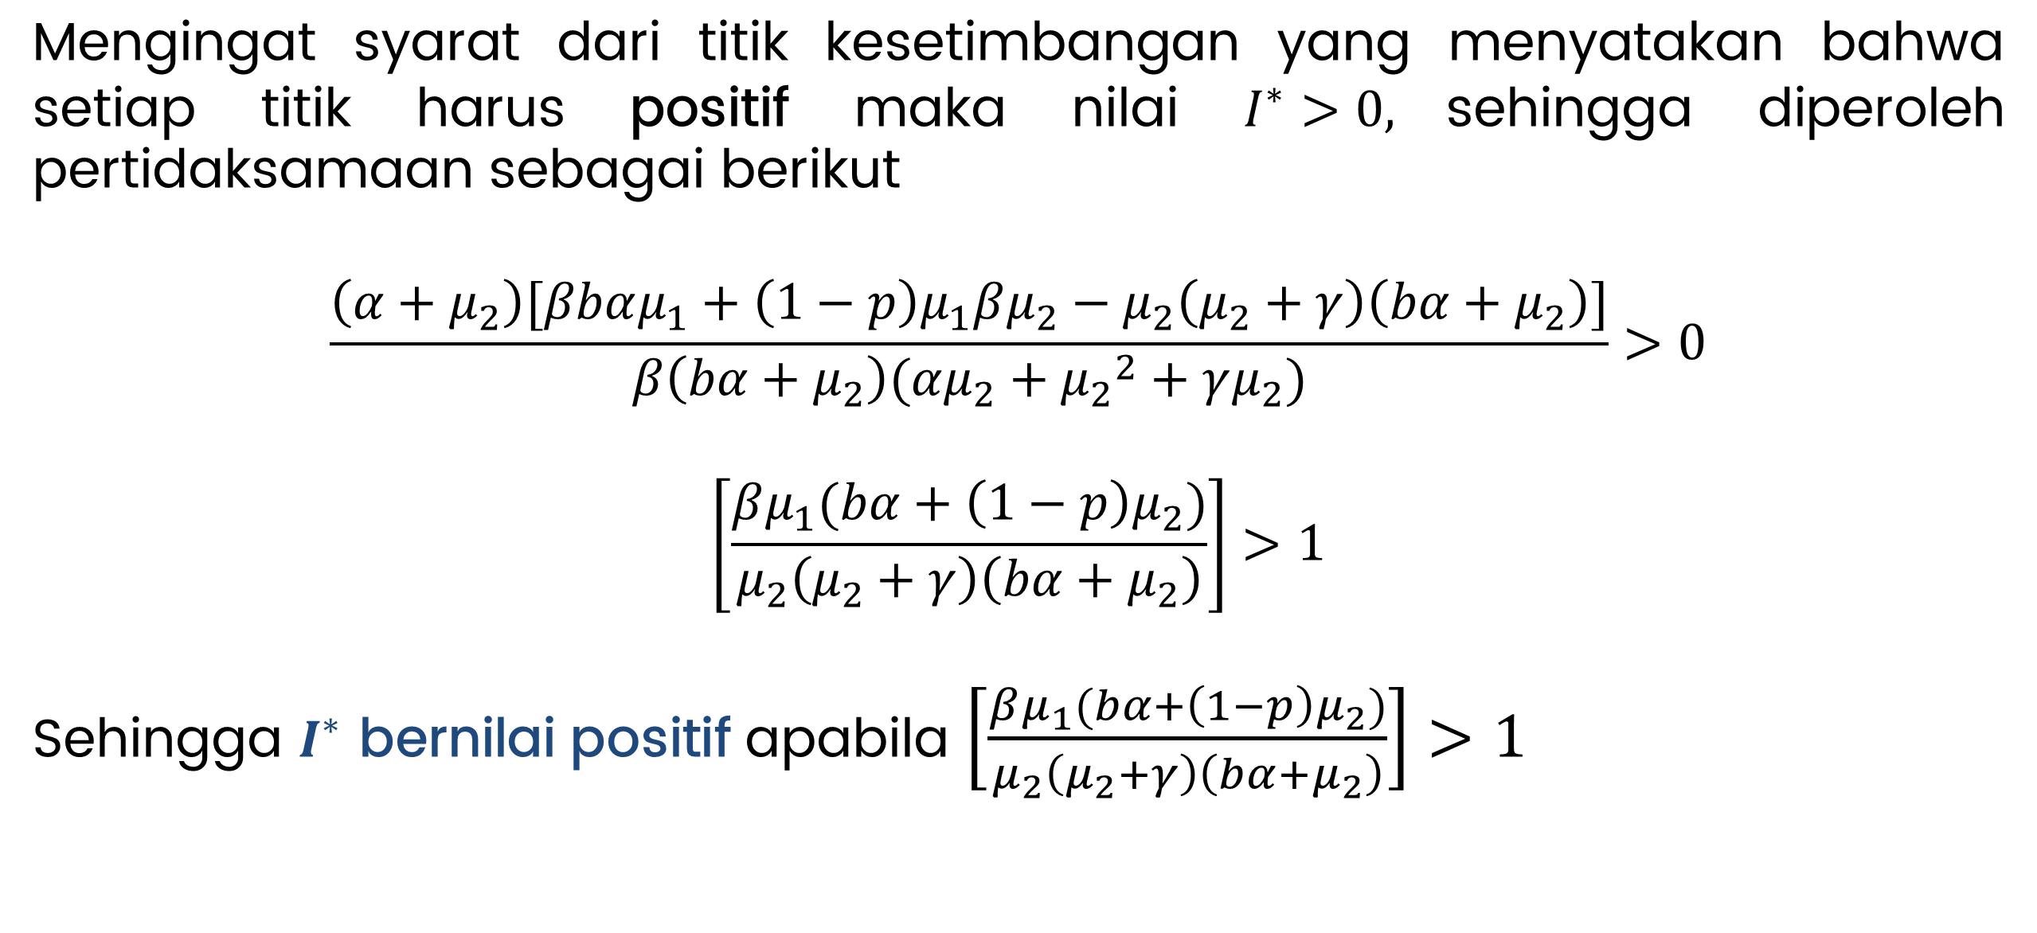
Deskripsi
Asumsi
Konstruksi
Analisis
Simulasi
Titik setimbang Endemik
Mengingat syarat dari titik kesetimbangan yang menyatakan bahwa setiap titik harus positif maka nilai $I^{∗}>0,$sehingga diperoleh pertidaksamaan sebagai berikut
$$\frac{\left(α+μ_{2}\right)[βbαμ_{1}+\left(1−p\right)μ_{1}βμ_{2}−μ_{2}\left(μ_{2}+γ\right)\left(bα+μ_{2}\right)]}{β\left(bα+μ_{2}\right)(αμ_{2}+{μ_{2}}^{2}+γμ_{2})}>0$$
$$\left[\frac{βμ_{1}(bα+\left(1−p\right)μ_{2})}{μ_{2}\left(μ_{2}+γ\right)\left(bα+μ_{2}\right)}\right]>1$$
Sehingga $I^{∗}$ bernilai positif apabila $\left[\frac{βμ_{1}(bα+\left(1−p\right)μ_{2})}{μ_{2}\left(μ_{2}+γ\right)\left(bα+μ_{2}\right)}\right]>1$

Slide 29





Deskripsi
Asumsi
Konstruksi
Analisis
Simulasi
Titik setimbang Endemik
Untuk menganalisis $P_{1}$ diperlukan rasio reproduksi dasar ($R_{0}$). rasio reproduksi dasar adalah jumlah rata-rata orang yang akan terinfeksi menginfeksi dengan asumsi bahwa proporsisi populasi adalah rentan. $R_{0}$ memegang peranan yang sangat penting berkaitan dengan bagaimana penyakit tersebut menyebar.
Batasan dan Interpretasi $R_{0}$
$$R_{0}<1$$
Penyakit dapat terkendali atau penyakit akan musnah
$$R_{0}=1$$
$$R_{0}>1$$
Penyebaran penyakit berada pada kondisi epidemik dan endemik
Terjadi penyebaran penyakit atau terjadi invasi

Slide 30
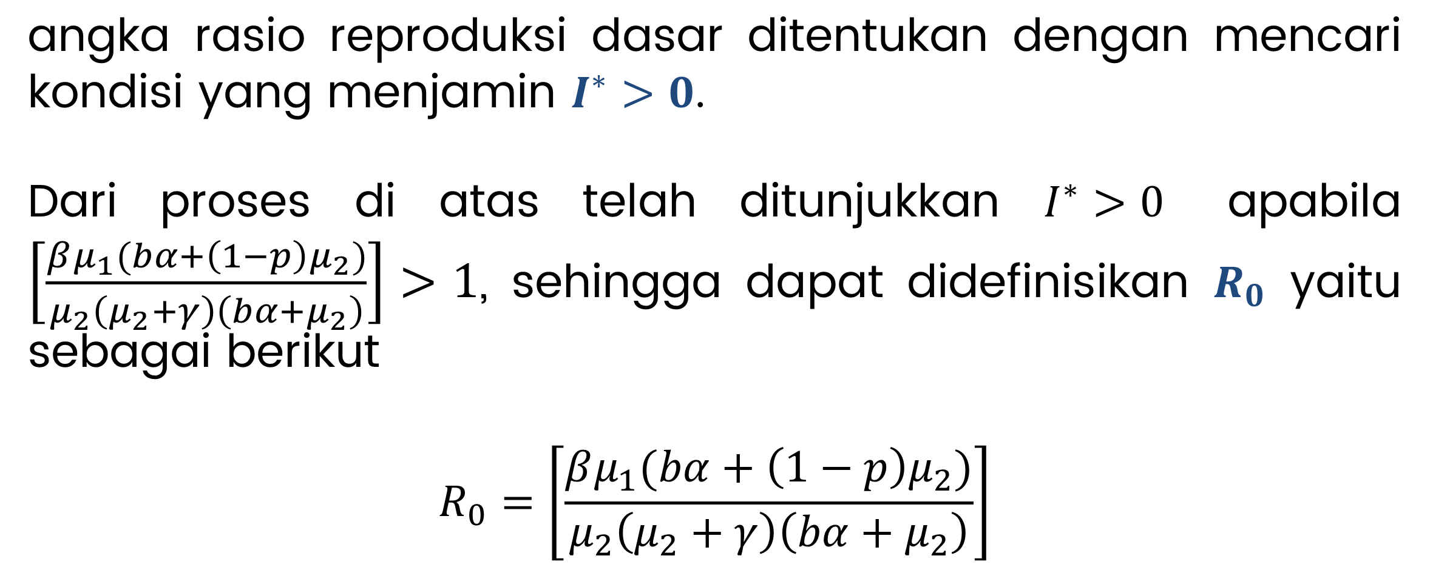
Deskripsi
Asumsi
Konstruksi
Analisis
Simulasi
Titik setimbang Endemik
angka rasio reproduksi dasar ditentukan dengan mencari kondisi yang menjamin $I^{∗}>0$.
Dari proses di atas telah ditunjukkan $I^{∗}>0$ apabila $\left[\frac{βμ_{1}(bα+\left(1−p\right)μ_{2})}{μ_{2}\left(μ_{2}+γ\right)\left(bα+μ_{2}\right)}\right]>1$, sehingga dapat didefinisikan $R_{0}$ yaitu sebagai berikut
$$R_{0}=\left[\frac{βμ_{1}(bα+\left(1−p\right)μ_{2})}{μ_{2}\left(μ_{2}+γ\right)\left(bα+μ_{2}\right)}\right]$$

Slide 31
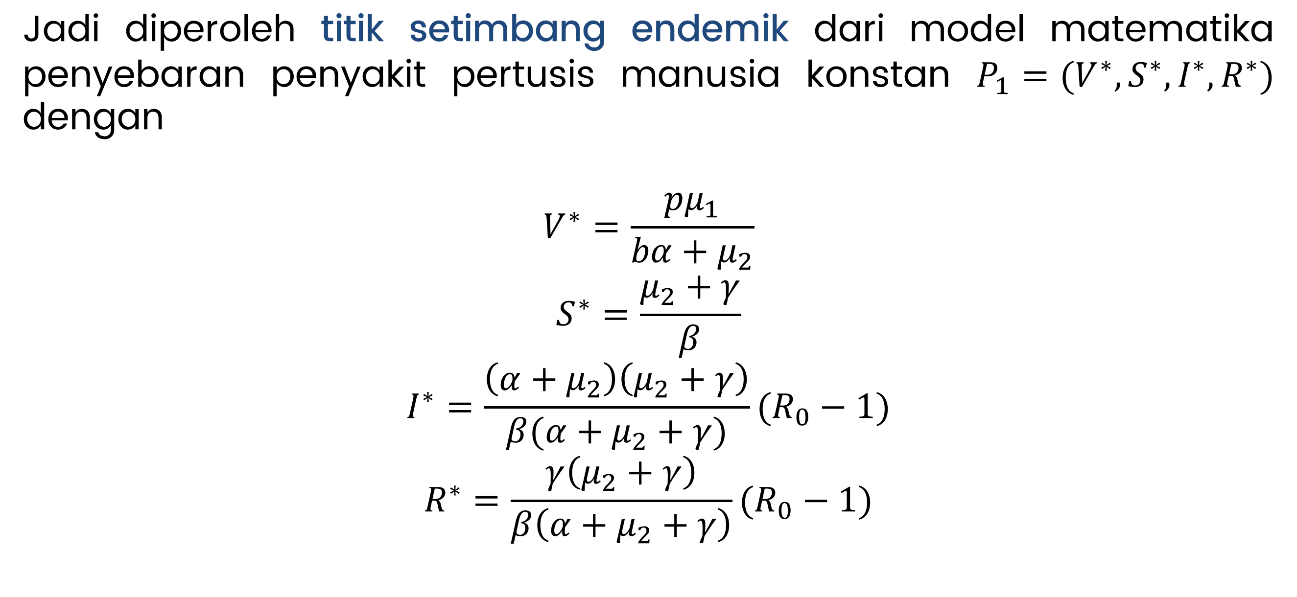
Deskripsi
Asumsi
Konstruksi
Analisis
Simulasi
Titik setimbang Endemik
Jadi diperoleh titik setimbang endemik dari model matematika penyebaran penyakit pertusis manusia konstan $P_{1}=(V^{∗},S^{∗},I^{∗},R^{∗})$ dengan
$$V^{∗}=\frac{pμ_{1}}{bα+μ_{2}}$$
$$S^{∗}=\frac{μ_{2}+γ}{β}$$
$$I^{∗}=\frac{\left(α+μ_{2}\right)\left(μ_{2}+γ\right)}{β(α+μ_{2}+γ)}(R_{0}−1)$$
$$R^{∗}=\frac{γ\left(μ_{2}+γ\right)}{β\left(α+μ_{2}+γ\right)}(R_{0}−1)$$

Slide 32
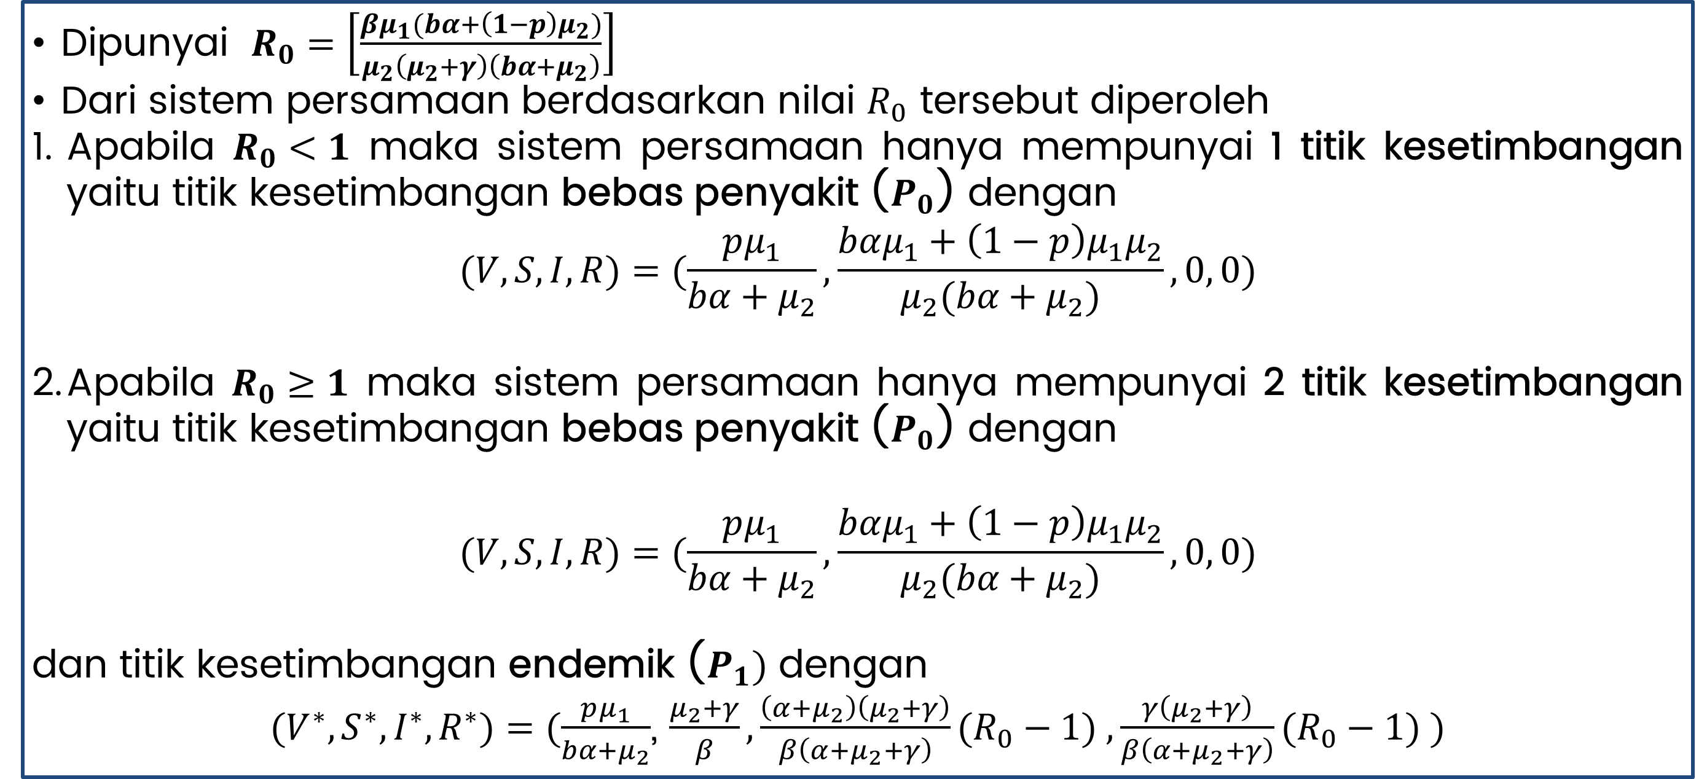
Deskripsi
Asumsi
Konstruksi
Analisis
Simulasi
TEOREMA 1
Dipunyai $R_{0}=\left[\frac{βμ_{1}(bα+\left(1−p\right)μ_{2})}{μ_{2}\left(μ_{2}+γ\right)\left(bα+μ_{2}\right)}\right]$
Dari sistem persamaan berdasarkan nilai $R_{0}$ tersebut diperoleh
Apabila $R_{0}<1$ maka sistem persamaan hanya mempunyai 1 titik kesetimbangan yaitu titik kesetimbangan bebas penyakit ($P_{0}$) dengan
$$(V,S,I,R)=(\frac{pμ_{1}}{bα+μ_{2}},\frac{bαμ_{1}+\left(1−p\right){μ_{1}μ}_{2}}{μ_{2}(bα+μ_{2})},0, 0)$$
Apabila $R_{0}≥1$ maka sistem persamaan hanya mempunyai 2 titik kesetimbangan yaitu titik kesetimbangan bebas penyakit ($P_{0}$) dengan
$$(V,S,I,R)=(\frac{pμ_{1}}{bα+μ_{2}},\frac{bαμ_{1}+\left(1−p\right){μ_{1}μ}_{2}}{μ_{2}(bα+μ_{2})},0, 0)$$
dan titik kesetimbangan endemik ($P_{1})$ dengan
$(V^{∗},S^{∗},I^{∗},R^{∗})=(\frac{pμ_{1}}{bα+μ_{2}}$, $\frac{μ_{2}+γ}{β},\frac{\left(α+μ_{2}\right)\left(μ_{2}+γ\right)}{β\left(α+μ_{2}+γ\right)}(R_{0}−1) ,\frac{γ\left(μ_{2}+γ\right)}{β\left(α+μ_{2}+γ\right)}(R_{0}−1) )$

Slide 33

Deskripsi
Asumsi
Konstruksi
Analisis
Simulasi
LINIERISASI

Slide 34
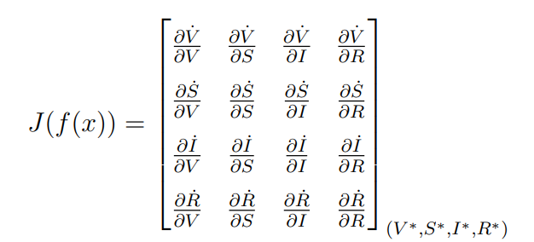
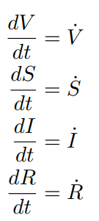
Deskripsi
Asumsi
Konstruksi
Analisis
Simulasi
LINIERISASI
Untuk mendapatkan hasil pelinieran dari sistem persamaan diferensial digunakan matriks jacobian sebagai berikut
Akan dimisalkan terlebih dahulu persamaan modelnya,

Slide 35
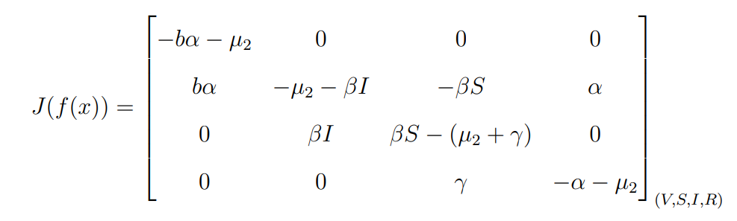
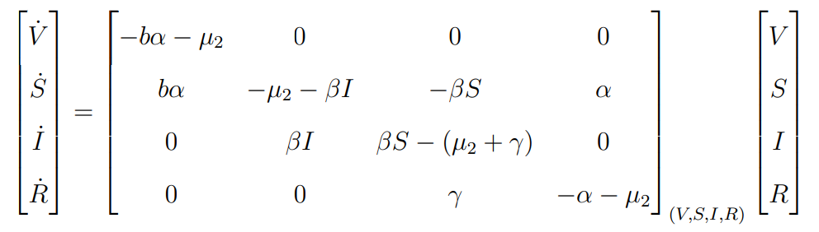
Deskripsi
Asumsi
Konstruksi
Analisis
Simulasi
LINIERISASI
sehingga diperoleh matriks jacobiannya,
Dengan demikian diperoleh pelinieran dari persamaan model, yaitu

Slide 36
Deskripsi
Asumsi
Konstruksi
Analisis
Simulasi
ANALISA KESTABILAN

Slide 37
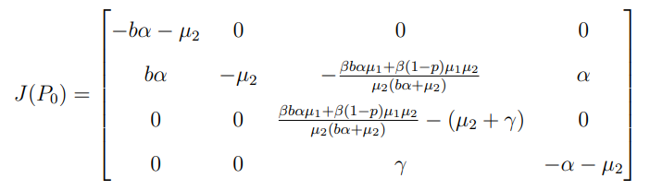
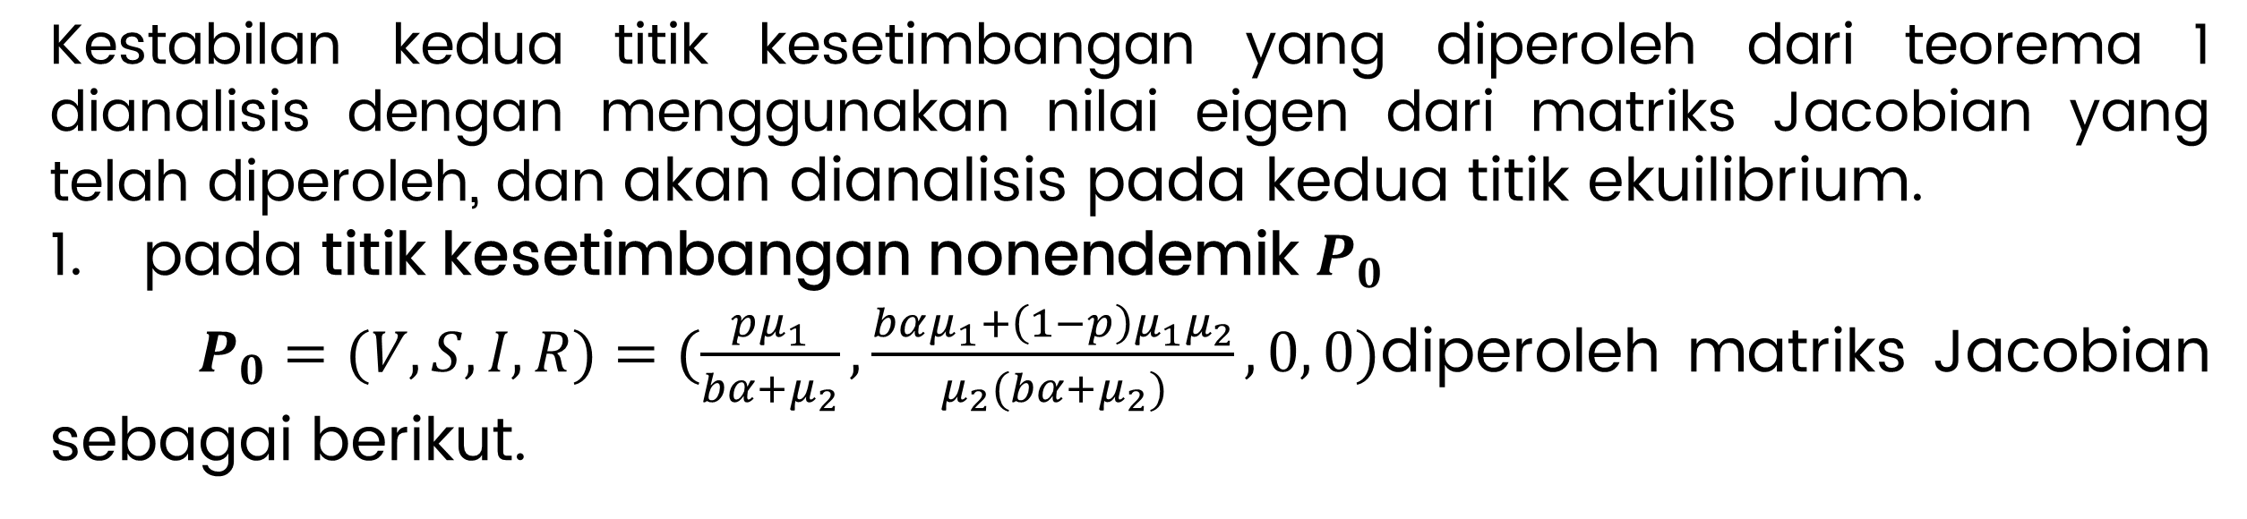
Deskripsi
Asumsi
Konstruksi
Analisis
Simulasi
Analisa Kestabilan
Kestabilan kedua titik kesetimbangan yang diperoleh dari teorema 1 dianalisis dengan menggunakan nilai eigen dari matriks Jacobian yang telah diperoleh, dan akan dianalisis pada kedua titik ekuilibrium.
pada titik kesetimbangan nonendemik $P_{0}$
$P_{0}=(V,S,I,R)=(\frac{pμ_{1}}{bα+μ_{2}},\frac{bαμ_{1}+\left(1−p\right){μ_{1}μ}_{2}}{μ_{2}(bα+μ_{2})},0, 0)$diperoleh matriks Jacobian sebagai berikut.

Slide 38
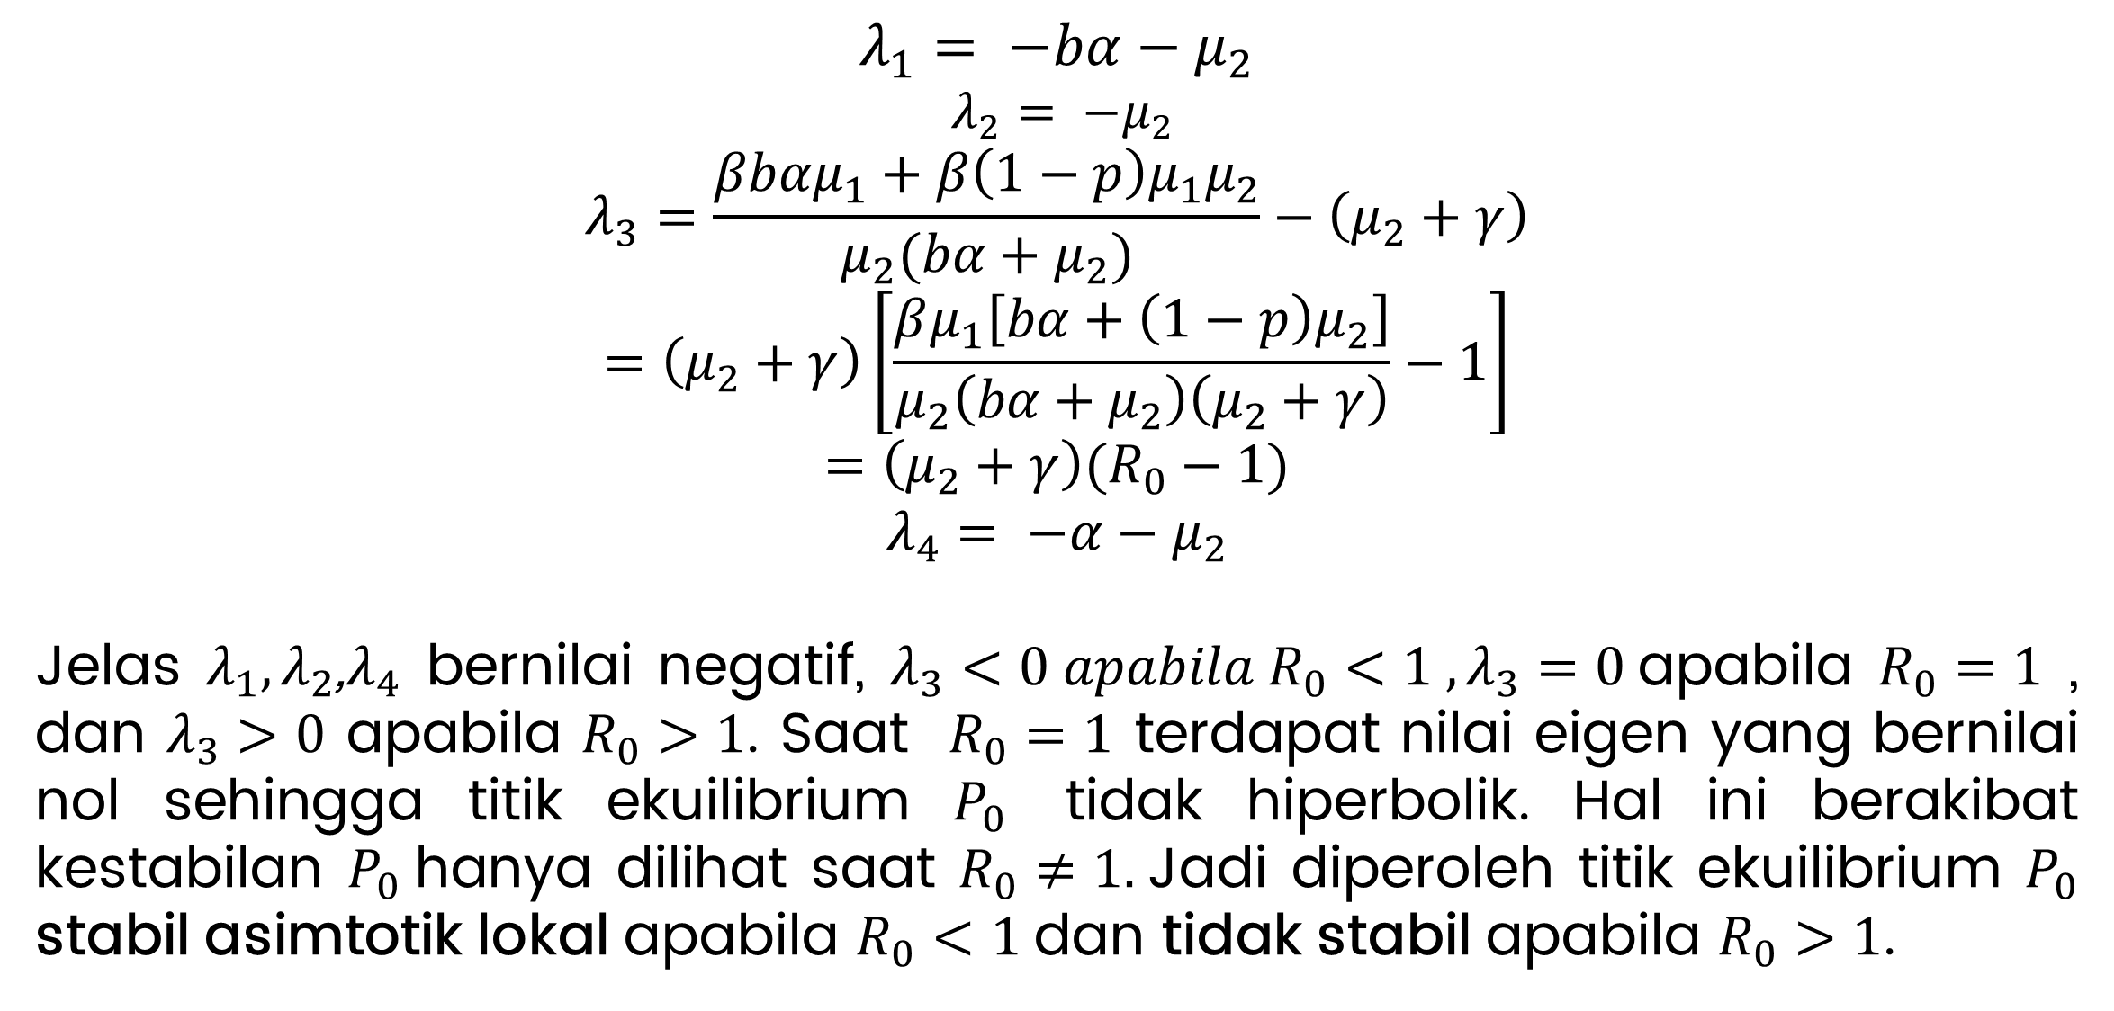
Deskripsi
Asumsi
Konstruksi
Analisis
Simulasi
Analisa Kestabilan
Dari matriks jacobian titik kesetimbangan $P_{0}$ diperoleh nilai eigen sebagai berikut,
$$λ_{1}= −bα−μ_{2}$$
$λ_{2}= −μ_{2}$ $$λ_{3}=\frac{βbαμ_{1}+β\left(1−p\right){μ_{1}μ}_{2}}{μ_{2}(bα+μ_{2})}−\left(μ_{2}+γ\right)$$
$$=\left(μ_{2}+γ\right)\left[\frac{βμ_{1}\left[bα+\left(1−p\right)μ_{2}\right]}{μ_{2}\left(bα+μ_{2}\right)\left(μ_{2}+γ\right)}−1\right]$$
$$=\left(μ_{2}+γ\right)(R_{0}−1)$$
$$λ_{4}= −α−μ_{2}$$
Jelas $λ_{1}, λ_{2}$,$λ_{4}$ bernilai negatif, $λ_{3}<0 apabila R_{0}<1 , λ_{3}=0$apabila $R_{0}=1$ , dan $λ_{3}>0$ apabila $R_{0}>1$. Saat $R_{0}=1$ terdapat nilai eigen yang bernilai nol sehingga titik ekuilibrium $P_{0}$ tidak hiperbolik. Hal ini berakibat kestabilan $P_{0}$hanya dilihat saat $R_{0}≠1.$Jadi diperoleh titik ekuilibrium $P_{0}$ stabil asimtotik lokal apabila $R_{0}<1$dan tidak stabil apabila $R_{0}>1$.

Slide 39
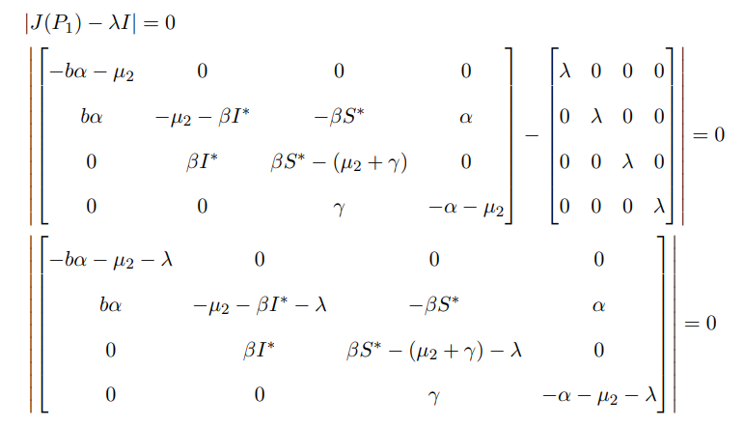
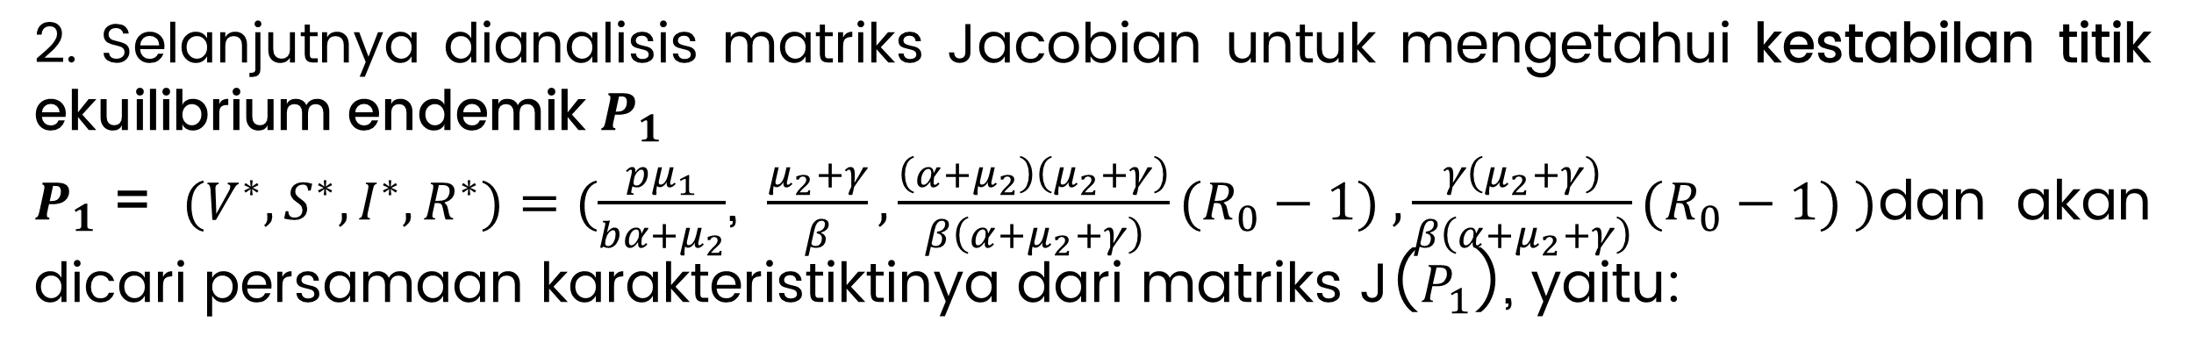
Deskripsi
Asumsi
Konstruksi
Analisis
Simulasi
Analisa Kestabilan
2. Selanjutnya dianalisis matriks Jacobian untuk mengetahui kestabilan titik ekuilibrium endemik $P_{1}$
$P_{1}$= $(V^{∗},S^{∗},I^{∗},R^{∗})=(\frac{pμ_{1}}{bα+μ_{2}}$, $\frac{μ_{2}+γ}{β},\frac{\left(α+μ_{2}\right)\left(μ_{2}+γ\right)}{β\left(α+μ_{2}+γ\right)}(R_{0}−1) ,\frac{γ\left(μ_{2}+γ\right)}{β\left(α+μ_{2}+γ\right)}(R_{0}−1) )$dan akan dicari persamaan karakteristiktinya dari matriks J($P_{1}$), yaitu:

Slide 40
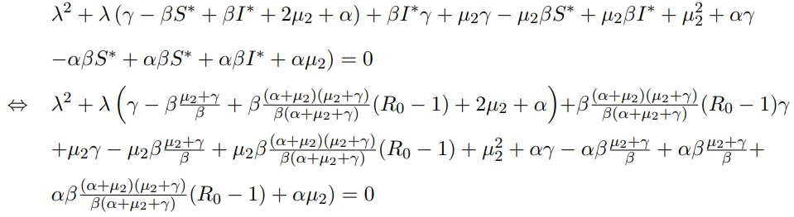

Deskripsi
Asumsi
Konstruksi
Analisis
Simulasi
Analisa Kestabilan
Diperoleh persamaan karakteristiknya yaitu,,
Diperoleh $λ_{1}$ dan $λ_{2}$ sebagai berikut
$$λ_{1}= −μ_{2}$$
$$λ_{2}= −(bα+μ_{2})$$
Perhatikan bahwa $λ_{1}$, $λ_{2}$ < 0. Kemudian akan diselidiki $λ_{3}$dan $λ_{4}$, perhatikan persamaan berikut

Slide 41
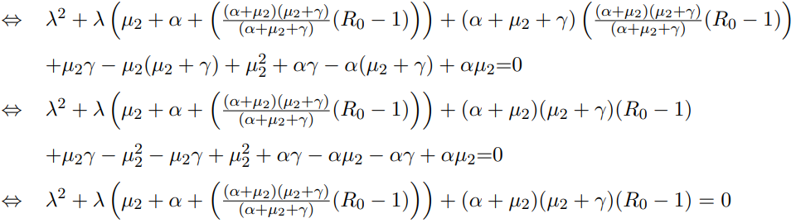
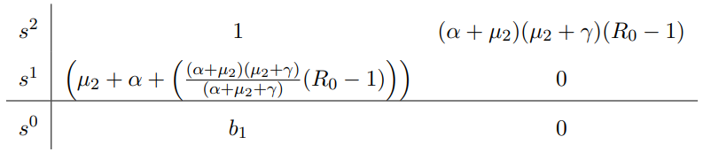
Deskripsi
Asumsi
Konstruksi
Analisis
Simulasi
Analisa Kestabilan
Untuk memeriksa apakah akar-akar persamaan tersebut mempunyai bagian real negatif digunakan kriteria Routh-Hurwitz

Slide 42
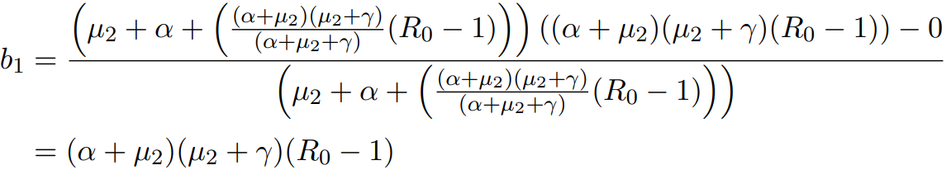
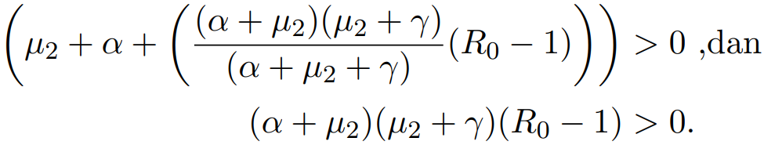
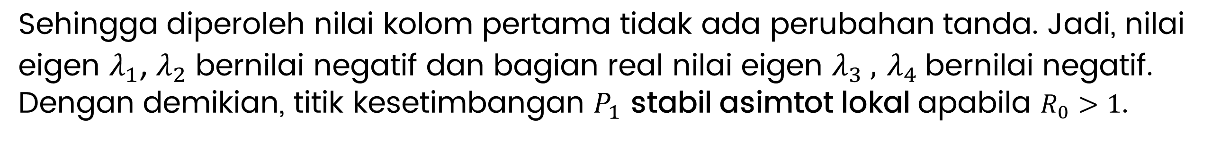
Deskripsi
Asumsi
Konstruksi
Analisis
Simulasi
Analisa Kestabilan
diperoleh nilai $b_{1}$, yaitu
Jelas bahwa semua nilai parameter bernilai positif, dan jelas bahwa titik kesetimbangan endemik ada saat $R_{0}>1$. Jadi $R_{0}−1>0$sehingga nilai dari
Sehingga diperoleh nilai kolom pertama tidak ada perubahan tanda. Jadi, nilai eigen $λ_{1}$, $λ_{2}$ bernilai negatif dan bagian real nilai eigen $λ_{3} ,$ $λ_{4}$ bernilai negatif. Dengan demikian, titik kesetimbangan $P_{1}$ stabil asimtot lokal apabila $R_{0}>1$.

Slide 43
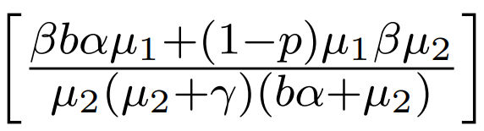
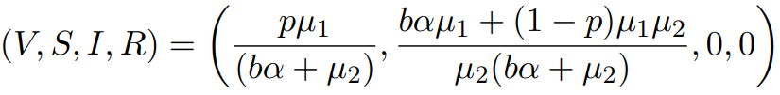
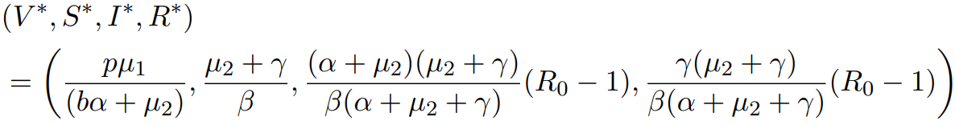
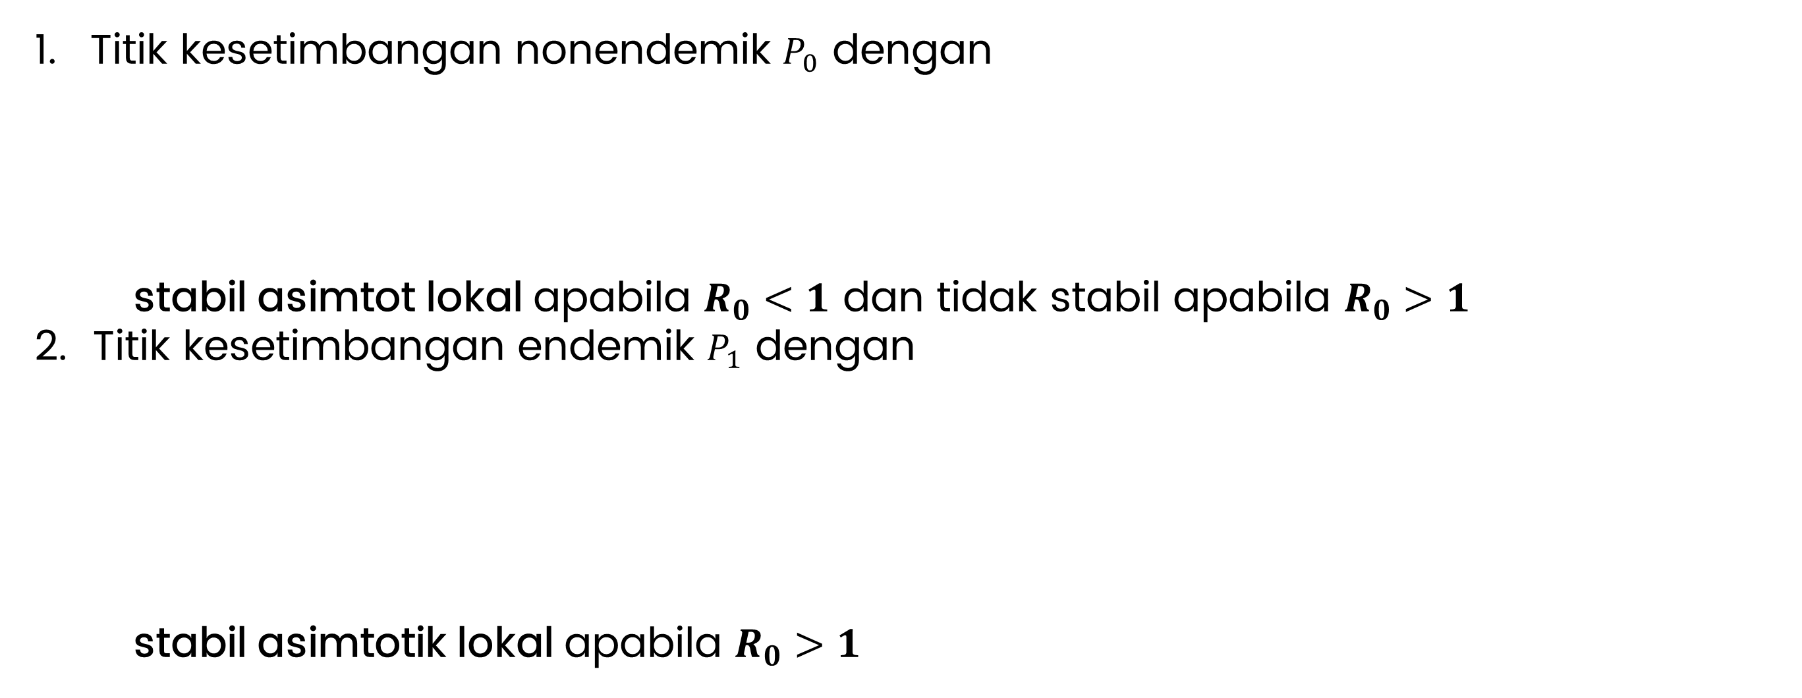
Deskripsi
Asumsi
Konstruksi
Analisis
Simulasi
Analisa Kestabilan
Berdasarkan analisa yang telah dilakukan diperoleh Teorema 2 sebagai berikut
Dipunyai $R_{0}$ =
Titik kesetimbangan nonendemik $P_{0}$ dengan
stabil asimtot lokal apabila $R_{0}<1$ dan tidak stabil apabila $R_{0}>1$
2. Titik kesetimbangan endemik $P_{1}$ dengan
stabil asimtotik lokal apabila $R_{0}>1$

Slide 44

SIMULASI MODEL

Slide 45
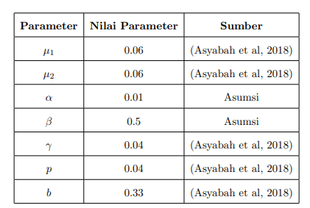
Deskripsi
Asumsi
Konstruksi
Analisis
Simulasi
SIMULASI MODEL
Simulasi diawali dengan memberikan nilai awal pada V (0) = 0.2, S(0) = 0.5, I(0) = 0.2, dan R(0) = 0.1 serta memberikan nilai awal pada parameter-parameter. Simulasi ini diberikan untuk memberikan gambaran geometris dari teorema eksistensi dan kestabilan dari titik-titik kesetimbangan model.

Slide 46
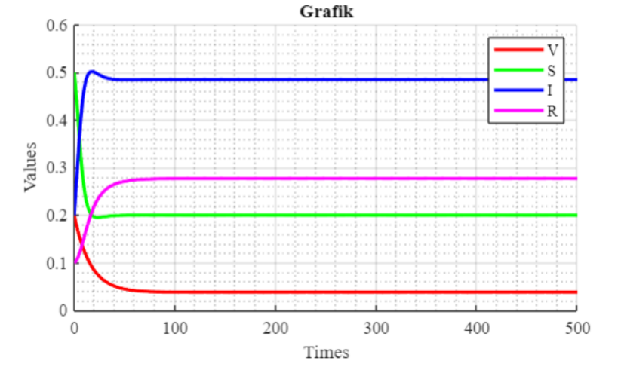
Deskripsi
Asumsi
Konstruksi
Analisis
Simulasi
SIMULASI MODEL
Dengan menggunakan nilai parameter pada Tabel 3 dan nilai t0 = 0 serta tf = 500 hari, diperoleh nilai R0 = 4.8104 > 1, dan berikut adalah grafik dari hasil simulasi:
Simulasi 1. Simulasi Endemik

Slide 47
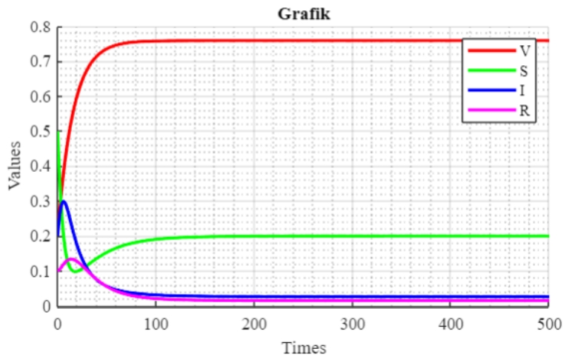
Deskripsi
Asumsi
Konstruksi
Analisis
Simulasi
SIMULASI MODEL
Kemudian akan dilakukan percobaan simulasi jika nilai parameter p dinaikkan menjadi 0.8 maka diperoleh nilai R0 = 1.2085 > 1, dan berikut adalah hasil simulasinya
Simulasi 2. Simulasi Endemik dengan nilai p=0.8

Slide 48
Deskripsi
Asumsi
Konstruksi
Analisis
Simulasi
SIMULASI MODEL
Dari simulasi 1 diperoleh bahwa kelas V(t) mengalami penurunan grafik, sedangkan dari simulasi 2 dengan p yang lebih besar diperoleh bahwa kelas V(t) mengalami kenaikan grafik, hal tersebut terjadi karena populasi yang masuk ke kelas vaksin dipngaruhi besarnya parameter p. Sehingga diperoleh hasil bahwa semakin kecil nilai p, maka populasi yang berada di kelas V(t) sedikit dan sebaliknya semakin besar nilai p maka populasi yang berada di kelas V(t) banyak. Hal ini bertolak belakang dengan kelas I(t) dimana semakin kecil nilai p, maka individu yang terinfeksi semakin besar. Sebaliknya, semakin besar nilai p maka individu yang terinfeksi semakin kecil.
Sedangkan untuk grafik kelas S(t), dari simulasi 1 dan 2 dapat dilihat bahwa grafik mengalami turun naik. Terjadinya penurunan terlebih dahulu karena pada saat sistem dimulai individu yang awalnya rentan hanya dari kehilangan imunitas alami, dan grafik akan naik karena ketika ada individu yang sudah divaksin akan muncul individu rentan yang baru (individu kehilangan imunitas karena vaksin) dan juga populasi S(t) bisa bertambah dari populasi individu yang sembuh tetapi kehilangan imunitas dari vaksin.
Dari simulasi 1 dan 2 juga dapat dilihat bahwa grafik kelas I(t) dan R(t) linier, karena jika kelas individu yang terinfeksi sedikit, maka individu yang akan sembuh dari kelas terinfeksi juga akan sedikit, begitu juga sebaliknya. Hal ini sesuai dengan definisi, dimana batuk pertusis akan memiliki tahap pemulihan (tahapan konvalesen)

Slide 49
KESIMPULAN

Slide 50
Deskripsi
Asumsi
Konstruksi
Analisis
Simulasi
KESIMPULAN
Dari penelitian diperoleh model matematika VSIR untuk penyebaran penyakit pertusis pada populasi manusia konstan. Analisis kedua model menghasilkan Teorema 1, Teorema 2 mengenai 𝑅0 , titik kesetimbangan endemik dan nonendemik dan analisis kestabilan titik kesetimbangan endemik dan nonendemik.
Pada simulasi model menghasilkan beberapa fakta bahwa semakin besar proporsi bayi yang divaksin (𝑝) akan memperkecil jumlah penderita.

Slide 51




TERIMAKASIH

